Slide 1
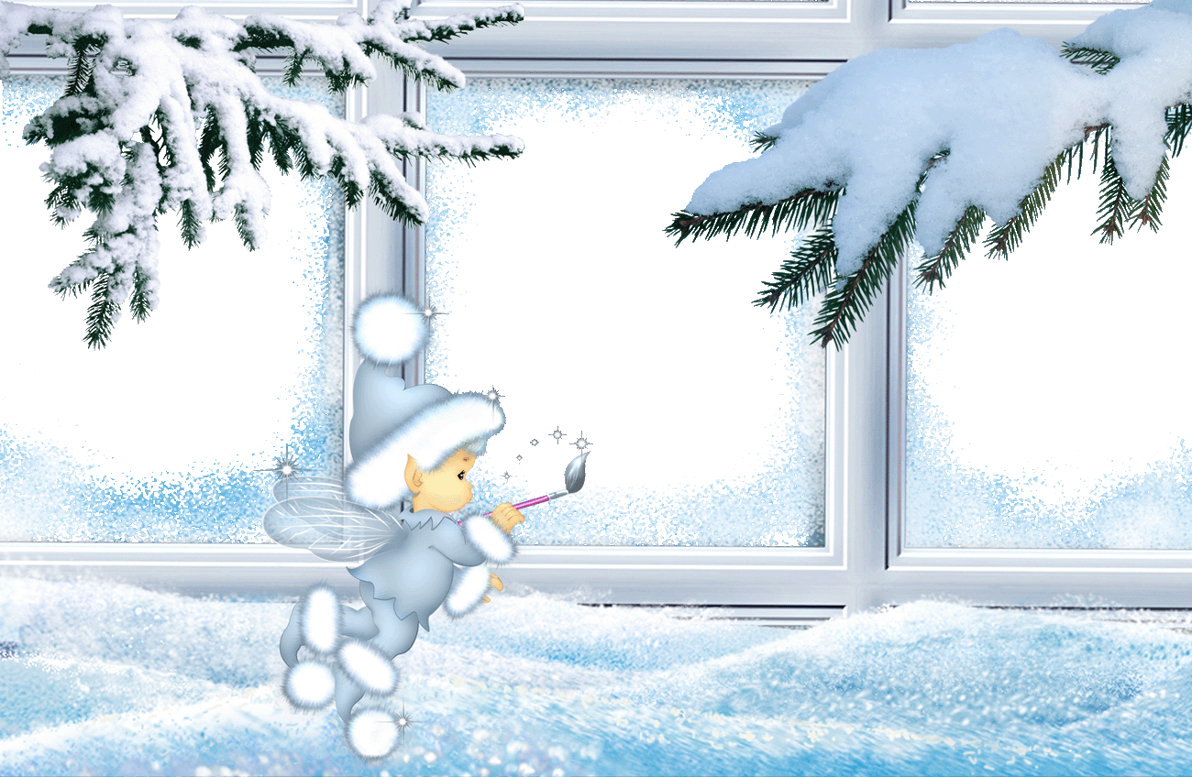
Урок
русского
языка
во 2 классе
Учитель начальных классов МОУ СОШ № 26 Евдокимова О.Ю.

Slide 2
Словарь:
вет…р, завтр…к, м…роз, в…сток, к…ртофель, …нварь, …прель, д…кабрь, с…нтябрь, ф…враль, к…ньки, ин…й.

Slide 3
Словарь:
вет…р, м…роз, …нварь,
д…кабрь, ф…враль, к…ньки,
ин…й.
е
о
я
е
е
о
е

Slide 5
В лес примчался первый снег .
Попросился на ночлег .
Перепуганный не в шутку,
Примерять стал зайчик шубку!
Без иголки, без портного
Шубка новая готова.

Slide 6
вы
от
рывной календарь
шейник
менять
коснулся
на
о
пере
по
при
до
при
по
о
от

Slide 7
(За) метает пурга белый путь,
Хочет (в) мягких снегах
(По) тонуть.
Ветер резвый уснул
(На) пути.
Не проехать (в) лесу,
Не пройти.

Slide 8
Заметает пурга белый путь,
Хочет в мягких снегах
Потонуть.
Ветер резвый уснул
На пути.
Не проехать в лесу,
Не пройти.

Slide 9
ФИЗМИНУТКА
«ЛОВИ, СНЕЖИНКУ!»

Slide 10
МОЛОДЦЫ!

Slide 11
Снег, морозный, морозище, снежный, изморозь, снежок, снеговик, заморозки, мороз, подснежник.
по снегу,
морозная,

Slide 12
снег
снежный
снежок
снеговик
подснежник
морозный
морозище
изморозь
заморозки
мороз

Slide 13
Морозы, трескучие, на, стояли, улице.
На улице стояли трескучие морозы.
Утро, каждое, сад, Костя, выносил, в, корм, птицам.
Каждое утро Костя выносил в сад корм птицам.
Прилетали, к, вороны, кормушке, и, воробьи, синички.
К кормушке прилетали вороны, воробьи и синички.

Slide 14
Зимнее утро.
Кружились в воздухе;
ложились на крыши домов;
озябшую землю;
покрылись чистой белой скатерью;
побежали к горке.

Slide 15
Спасибо
за работу!

